Slide 1
はじめてのパターン認識
第１～２章
電気通信大学 情報理工学研究科
髙玉研究室 修士１年
岩瀬 拓哉
作成日： 2017/05/23

Slide 2
Abstract
第１章 はじめに
パターン認識とは
特徴の型
特徴ベクトル空間と次元の呪い
第２章 識別規則と学習法の概要
識別規則と学習法の分類
汎化能力
1

Slide 3
第１章 はじめに
2

Slide 4
パターン認識とは
広辞苑によると
パターン とは… 「型」，「類型」
認識 とは… 「人間がものごとを知るはたらき，及びその内容」
つまり，
「物事の類型を知るはたらき，およびその内容」
3

Slide 5



パターン認識とは
特徴 抽出
識別規則
お金
チケット + お金
識別対象 10円玉
50円玉
100円玉
特徴ベクトル サイズ 透過率 穴の有無など
識別クラス 10円玉
50円玉
100円玉
識別不可
4
Notes:
駅の券売機を一例として， 10，50，100円玉といった特徴を抽出する

Slide 6
パターン認識とは
特徴 抽出
識別規則
お金
チケット + お金
識別対象 10円玉
50円玉
100円玉
特徴ベクトル サイズ 透過率 穴の有無など
識別クラス 10円玉
50円玉
100円玉
識別不可
4
Notes:
券売機は特徴ベクトルを用いて10，50，100円玉クラスに分類する

Slide 7
パターン認識とは
特徴 抽出
識別規則
お金
チケット + お金
識別対象 10円玉
50円玉
100円玉
特徴ベクトル サイズ 透過率 穴の有無など
識別クラス 10円玉
50円玉
100円玉
識別不可
4

Slide 8
パターン認識とは
識別規則…入力データが正しいクラスに所属しているかを判別する．
この規則を作るためには，入力データとクラスを対にした事例を多く用意し，
それらの対応関係を学習する必要がある．
学習データ
5

Slide 9
パターン認識とは
識別規則…入力データが正しいクラスに所属しているかを判別する．
この規則を作るためには，入力データとクラスを対にした事例を多く用意し，
それらの対応関係を学習する必要がある．
入力データ（パターン）を クラスと照らし合わせること
学習データ
6

Slide 10
特徴の型
観測データ
非数値データ
(定性的特徴)
名義尺度… クラスラベル
数値データ
(定量的特徴)
比例尺度… 身長，体重
順序尺度… 「大，中，小」
間隔尺度… 気温(摂氏)
・
・
7
Notes:
パターン認識とは，識別に有効な特徴を抽出することから始まる．
比例尺度… 原点が定まっている
間隔尺度… 原点はあっても「無(ゼロ)」ではない

Slide 11
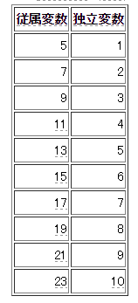
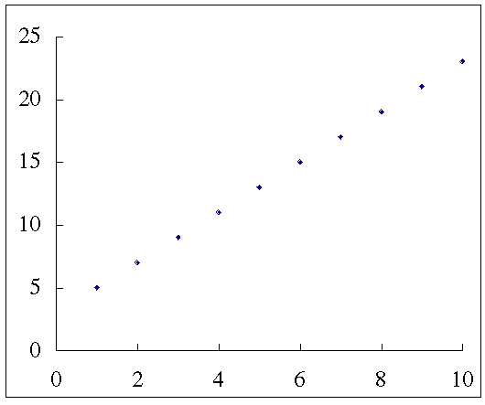
特徴の型
y
x
ダミー変数
y
定性的な特徴を表現するために符号化を用いる．
例えば，観測データを ２つの クラスラベルで表すとき，「0と1」のみで符号化する．
x
8
Notes:
従属変数(y)は独立変数(x)の一時式で表すことができる．

Slide 12
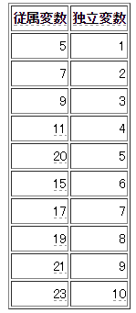
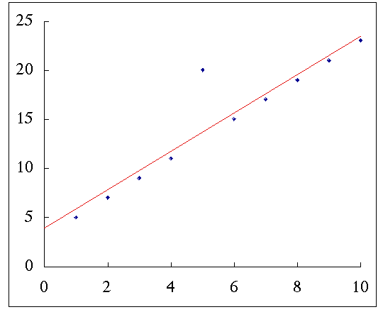
特徴の型
ダミー変数
9
Notes:
この場合だと予測することはできない．
この時，「何らかの要因が作用している」ことが考えられる．
そこで，「何らかの要因」が存在する場合を1，存在しない場合を0とする，新しい独立変数を導入する．

Slide 13
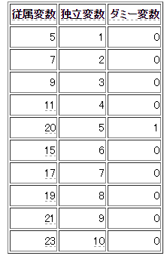
特徴の型
ダミー変数
10

Slide 14
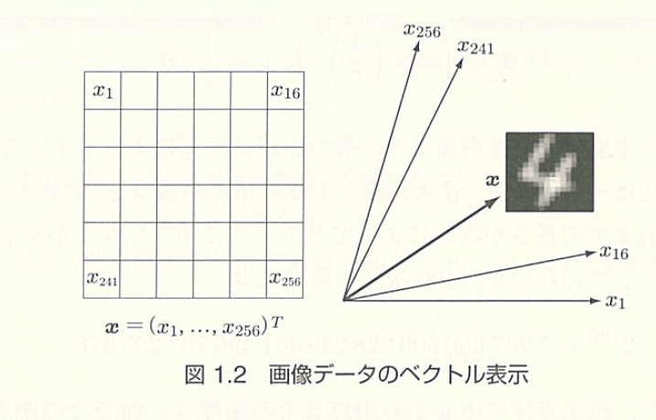

特徴ベクトル空間と次元の呪い
ベクトル空間
特徴ベクトルで張られた空間．
例えば，文字認識において取り込んだ画像データから文字の識別に必要な特徴を抽出する．
特徴ベクトル
文字の傾き，曲率，面積，etc.
$$x={(x_{1},x_{2}, …,x_{m})}^{T}$$
11
Notes:
16*16=256個の画素値からなる文字の画像データの場合，256次元のベクトルで表現する

Slide 15
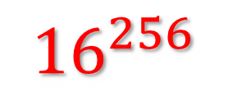
特徴ベクトル空間と次元の呪い
次元の呪い
空間の次元が増加するにつれて指数関数的に大きくなること．
$${16}^{256}$$
12
Notes:
各画素が16の階調を持っていると仮定したとき（２階調は白と黒），区画の数は全体で16xp256という膨大な数の数値データとなる．
16は階調，特徴ベクトルは256次元

Slide 16

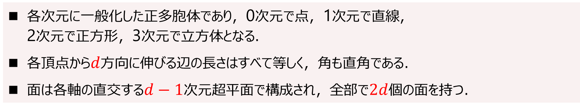
特徴ベクトル空間と次元の呪い
$d$次元単位超立方体の中心から頂点までの距離は
$$D\left(d\right)={\left(d×{\left(\frac{1}{2}\right)}^{2}\right)}^{\frac{1}{2}}=\frac{1}{2}\sqrt{d}$$
各次元に一般化した正多胞体であり，0次元で点，1次元で直線， 2次元で正方形，3次元で立方体となる．
各頂点から$d$方向に伸びる辺の長さはすべて等しく，角も直角である．
面は各軸の直交する$d−1$次元超平面で構成され，全部で$2d$個の面を持つ．
13

Slide 17
第２章 識別規則と学習法の概要
14

Slide 18
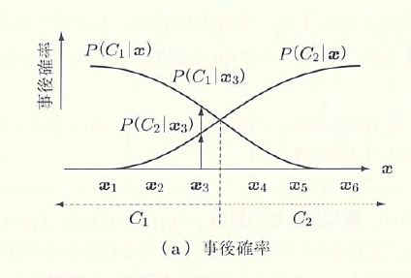
識別規則と学習法の分類
識別規則の構成法
事後確率による方法： ex. ベイズの最大事後確率法 パターン空間に確率分布を仮定し，事後確率が最大のクラスに分類する．
15

Slide 19
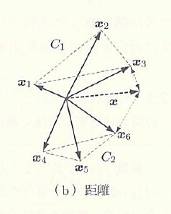
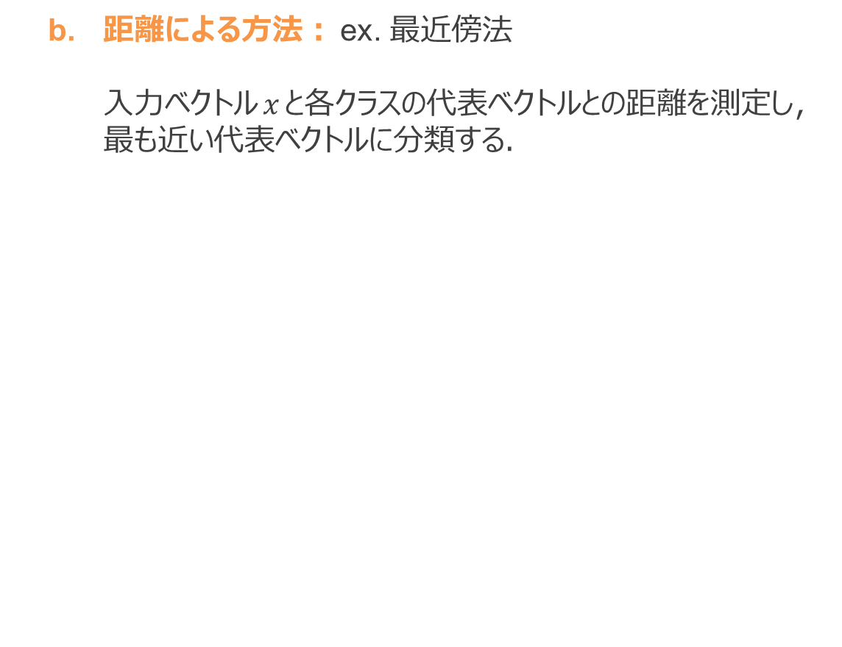
識別規則と学習法の分類
識別規則の構成法
距離による方法： ex. 最近傍法 入力ベクトル$x$と各クラスの代表ベクトルとの距離を測定し，最も近い代表ベクトルに分類する．
16

Slide 20
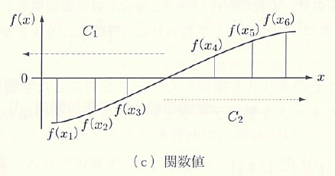

識別規則と学習法の分類
識別規則の構成法
関数値による方法： ex. サポートベクタマシン $f(x)$の正負あるいは最大値でクラスを決める． $f(x)$を識別関数という．
17

Slide 21
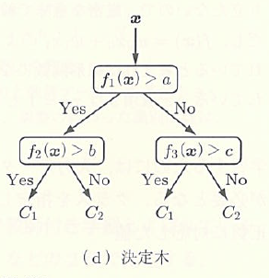
識別規則と学習法の分類
識別規則の構成法
決定木による方法： 識別規則の審議を順次適応し，決定木の形でクラスを決める．
18

Slide 22
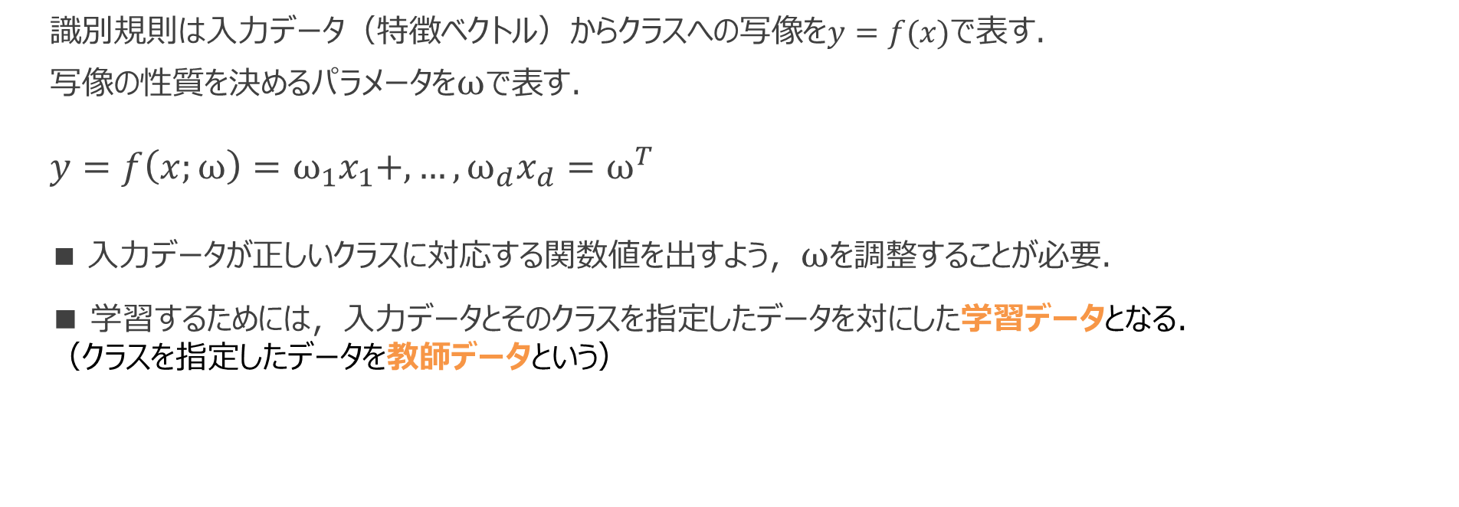
識別規則と学習法の分類
教師付き学習
識別規則は入力データ（特徴ベクトル）からクラスへの写像を$y=f(x)$で表す．
写像の性質を決めるパラメータを$ω$で表す．
$$y=f\left(x;ω\right)=ω_{1}x_{1}+,…,ω_{d}x_{d}=ω^{T}$$
■ 入力データが正しいクラスに対応する関数値を出すよう，$ω$を調整することが必要．
■ 学習するためには，入力データとそのクラスを指定したデータを対にした学習データとなる． （クラスを指定したデータを教師データという）
19
Notes:
上記の式のようにパラメータωと入力ベクトルxの線形関数（内積）で表現される

Slide 23
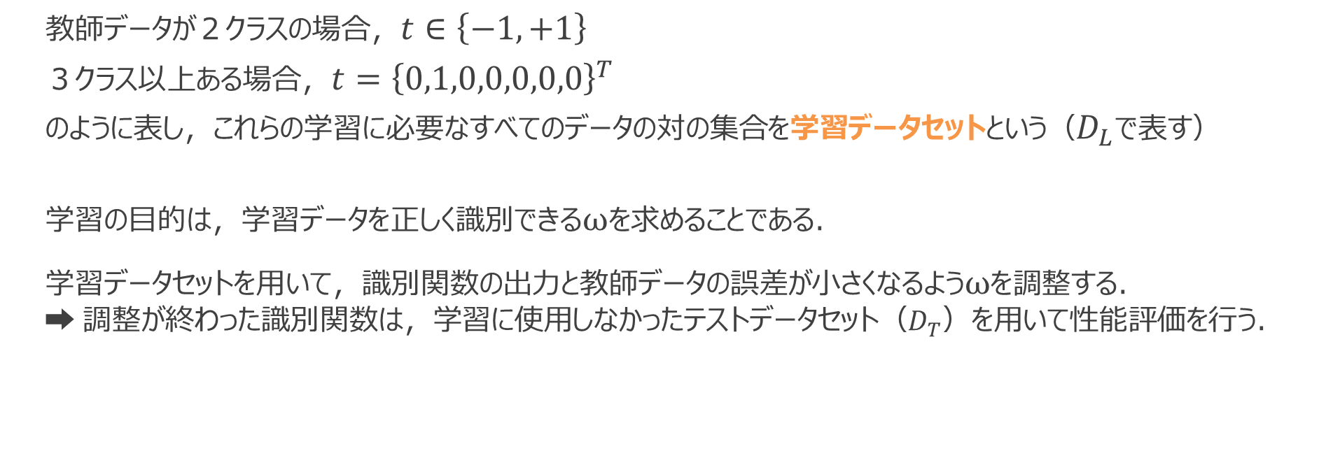
識別規則と学習法の分類
教師付き学習
教師データが２クラスの場合，$t∈\left\{−1,+1\right\}$
３クラス以上ある場合，$t={\left\{0,1,0,0,0,0,0\right\}}^{T}$
のように表し，これらの学習に必要なすべてのデータの対の集合を学習データセットという（$D_{L}$で表す）
学習の目的は，学習データを正しく識別できる$ω$を求めることである．
学習データセットを用いて，識別関数の出力と教師データの誤差が小さくなるようωを調整する． ➡ 調整が終わった識別関数は，学習に使用しなかったテストデータセット（$D_{T}$）を用いて性能評価を行う．
20

Slide 24
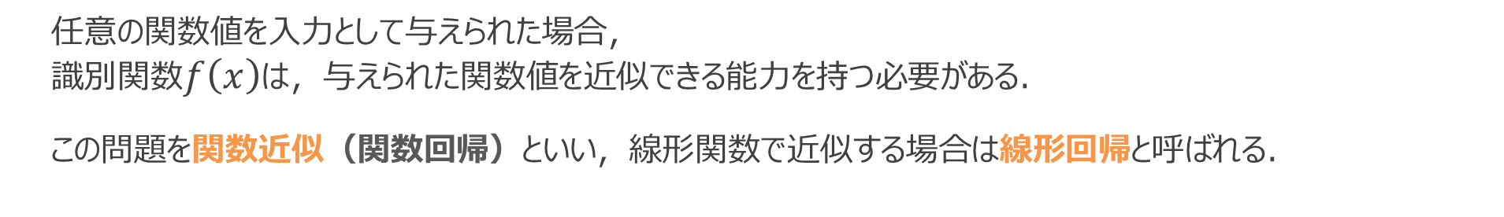
識別規則と学習法の分類
教師付き学習と線形回帰
任意の関数値を入力として与えられた場合， 識別関数$f\left(x\right)$は，与えられた関数値を近似できる能力を持つ必要がある．
この問題を関数近似（関数回帰）といい，線形関数で近似する場合は線形回帰と呼ばれる．
< 例：ある月の平均降雨量と作物の収穫量関係について > 平均降雨量から作物の収穫量を推測することができる．
関数値として作物の収量は被説明変数，関数の引用として平均降雨量は説明変数と扱うことができる．
21

Slide 25
識別規則と学習法の分類
教師なし学習
入力データ間の距離や類似度によって自動的にクラスタリングすることが主目的となる． 教師なし学習，自己組織型学習と呼ばれる． 一部のデータのみに教師データを付けて学習を行う形質導入学習という学習法も提案されている．
➡ 教師を一部のデータのみに付与し，そのデータからデータの持つ共通した特徴を手掛かりに 教師の形質を導入する手法．作業コストが安い．
< 例：教師情報が付与したラベルありデータとラベルなしデータが与えられている状況を考える > このとき，与えられたラベルなしデータのラベルを教師あり学習のように任意のデータのラベルを予測する関数を求めるといったことが可能．
22

Slide 26
汎化能力
汎化能力
学習の目的は，識別関数の出力と教師データの誤差が小さくなるようωを調整する． しかし，学習データに含まれていない未知データに対しては上手く動作する保証はない．
➡学習に使用しなかったテストデータセットを用いて性能評価を行い， この時の未知データに対する識別能力を汎化能力という．またその誤差を汎化誤差という．
23

Slide 27
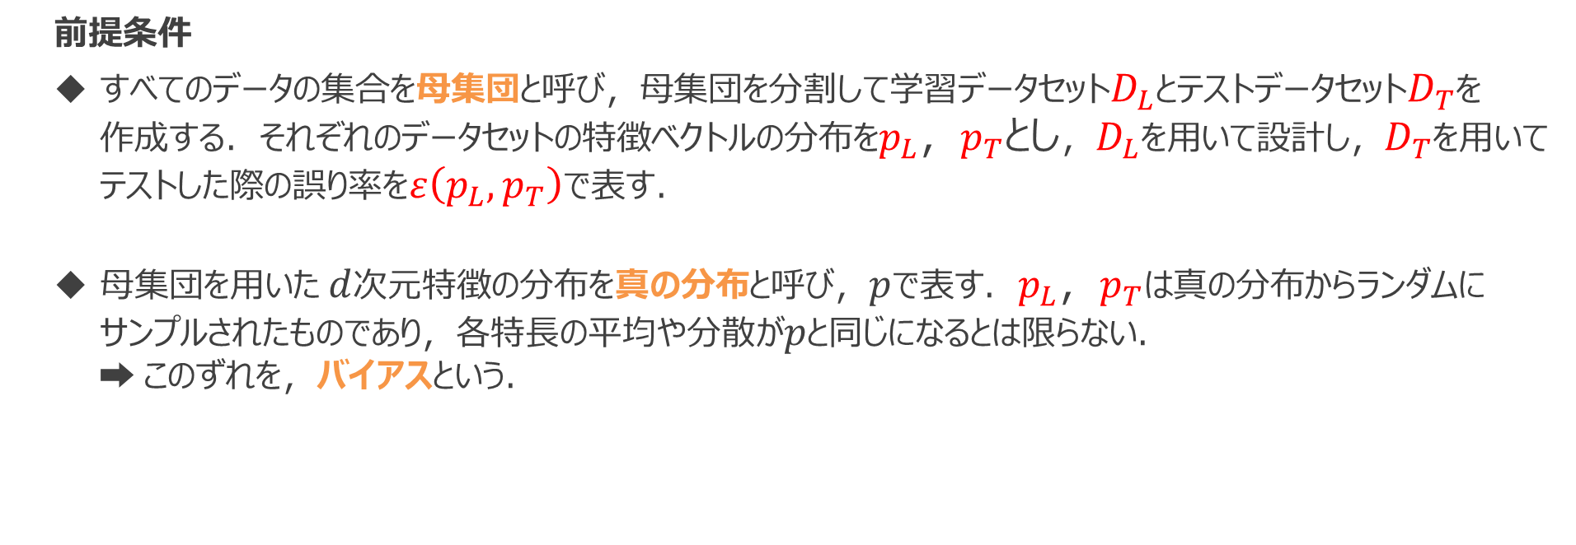
汎化能力
学習データとテストデータの作り方
前提条件
すべてのデータの集合を母集団と呼び，母集団を分割して学習データセット$D_{L}$とテストデータセット$D_{T}$を 作成する．それぞれのデータセットの特徴ベクトルの分布を$p_{L}{，p}_{T}とし$，$D_{L}$を用いて設計し，$D_{T}$を用いて テストした際の誤り率を$ε\left(p_{L},p_{T}\right)$で表す．
母集団を用いた $d$次元特徴の分布を真の分布と呼び，$p$で表す．$p_{L}{，p}_{T}$は真の分布からランダムに サンプルされたものであり，各特長の平均や分散が$p$と同じになるとは限らない． ➡ このずれを，バイアスという．
24
Notes:
D個の特徴をd次元特徴として

Slide 28

汎化能力
学習データとテストデータの作り方
前提条件
真の誤り率$ε\left(p,p\right)$は真の分布$p$を用いてテストしたときの誤り率を表す．
母集団からサンプリングした同じデータを学習とテストに用いた際の誤り率を$ε\left(p_{L},p_{L}\right)$とし， 再代入誤り率を呼ぶ．
25
Notes:
D個の特徴をd次元特徴として

Slide 29
汎化能力
学習データとテストデータの作り方
ホールドアウト法 母集団を分割して一方を学習に使い，他方をテストのためにおいておき，誤り率の推定に使用する． これによって求められる誤り率をホールドアウト誤り率という．学習制度と性能評価がトレードオフの関係 にあるため，手元に大量のデータがない場合はいい性能評価を行うことができまい．
26

Slide 30
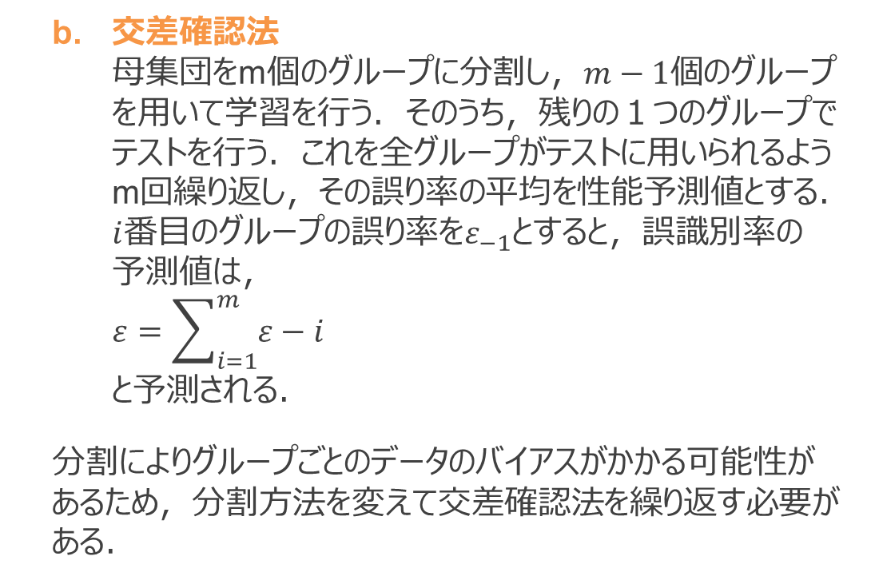
汎化能力
学習データとテストデータの作り方
交差確認法 母集団をm個のグループに分割し，$m−1$個のグループを用いて学習を行う．そのうち，残りの１つのグループでテストを行う．これを全グループがテストに用いられるようm回繰り返し，その誤り率の平均を性能予測値とする．$i$番目のグループの誤り率を$ε_{−1}$とすると，誤識別率の 予測値は， $ε=\sum_{i=1}^{m}{ε−i}$ $と予測される．$
分割によりグループごとのデータのバイアスがかかる可能性が あるため，分割方法を変えて交差確認法を繰り返す必要がある．
27

Slide 31
汎化能力
学習データとテストデータの作り方
一つ抜き法（ジャックナイフ法） 交差確認法において，データ数とグループ数を等しくして行う． 組み合わせが１つなので１回だけやればよい．
28

Slide 32
汎化能力
学習データとテストデータの作り方
ブートストラップ法 再代入誤り率バイアスを補正するために使用される．総数N個の母集団に対し，N個のデータを用いて設計し，N個のデータでテストを行い再代入 誤り率を求め，真の誤り率との差分を取ることでバイアスを明らかにする．
29
Notes:
ブートストラップサンプルをN*で表し，誤識別率ε(N*,N*)で表す．
もともとのデータ集合Nをテストデータとして得られる誤識別率ε(N*,N)

Slide 33
汎化能力
汎化能力の評価法とモデル選択
学習データによってパラメータ調整を行い，誤り率を評価しても目標以上の精度が 出ない場合は識別関数を変える必要がある．誤り率が最も小さくなるパラメータを 選択する方法をモデル選択という．
30

Slide 34

線形写像について
２つの集合V，Wが存在する．
Vの任意の要素$v$に対してWのただ一つの要素$w$を対応させるような規則$T$があるとき， この対応関係$T$をVからWへの写像という（$T:V→W$で表す）

